Slide 1

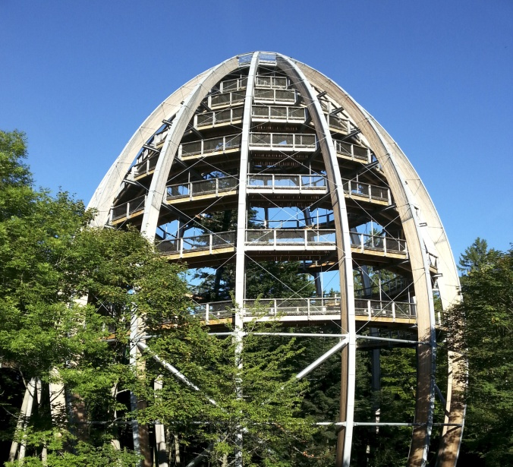
Quantifizierung und Regionalisierung der
Werte von Waldleistungen in D
Peter Elsasser, Kerstin Altenbrunn, Martin Lorenz, Priska Weller
49. Forstpolitiktreffen, Stupava (SK)
6. April 2017
Notes:
30 min. incl. Diskussion => 12-15 Folien für 20 Minuten Vortrag

Slide 2

Übersicht
Hintergrund
Politische Forderungen an den Wald in Deutschland
Methoden
Projektansatz zur Regionalisierung von Bewertungsergebnissen zu Waldleistungen
Regionalisierte Bewertungsergebnisse
Waldanteil/Aufforstung; Natur- und Artenschutz; (Trinkwasser); Erholung; Holz
(im Status Quo)
Ausblick
Weiterentwicklung zu Simulationsmodell

Slide 3


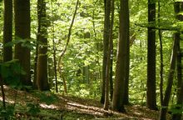

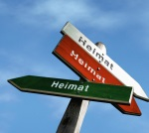
Hintergrund  Methode  Ergebnisse  Ausblick
Vielfältige politische Forderungen an den Wald…
Hund
ausführen
Reiten
Energieholz
Zellstoff
Rohholz
Erholung
Bauholz
Radfahren
Wandern
MTB
downhill
Radwandern
Seltenheit
Vielfalt
Natürlichkeit
Arbeitsplätze
Naturschutz
…
Landschaftsbild
Heimat
Notes:
Bildquellen:
Thünen-Institut (M. Welling); Wikimedia; GoFreedownload.net;
Heimat: Foto: Kreuzschnabel/Wikimedia Commons, Lizenz: Cc-by-sa-3.0 (http://creativecommons.org/licenses/by-sa/3.0/de/legalcode
https://www.stiftungen.org/uploads/tx_leonhardtdyncontent/images/9yg4-n4j6_Titelbild-Ausschnitt_zoom.jpg

Slide 4
Hintergrund  Methode  Ergebnisse  Ausblick
Vielfältige politische Forderungen an den Wald…
… z.T. griffig und kampagnengeeignet formuliert …
(z.B. „5%-Ziel“ der dt. Biodiversitätsstrategie)
… selten ohne Verweis auf „Gemeinwohl“ …
(z.B. „besondere Verantwortung des Staatswaldes“)
… aber oft wenig spezifiziert:
    Welche Leistungen genau? (Ziele definiert? Zielerreichung messbar?)
    Wo sollen einzelne Leistungen erbracht werden? (Lokalisierung? Ausdehnung?)
    Wem nutzt das, und wieviel?
Notes:
Bildquellen:
Thünen-Institut (M. Welling); Wikimedia; GoFreedownload.net;
Heimat: Foto: Kreuzschnabel/Wikimedia Commons, Lizenz: Cc-by-sa-3.0 (http://creativecommons.org/licenses/by-sa/3.0/de/legalcode
https://www.stiftungen.org/uploads/tx_leonhardtdyncontent/images/9yg4-n4j6_Titelbild-Ausschnitt_zoom.jpg

Slide 5

Hintergrund  Methode  Ergebnisse  Ausblick
Ökonomische Bewertungen als soziales Entscheidungsverfahren
Wohlfahrtstheoretischer Bezug (es geht nicht um Zahlungsströme)
Vergleichbar dem „TEEB-Ansatz“
Explizit gefordert in „Waldstrategie 2020“ der Bundesregierung
Problem: Kein widerspruchsfreies & demokratisches soziales Entscheidungsverfahren möglich (ARROW-Theorem)
Ökonomische Bewertung als eines unter mehreren möglichen Entscheidungsverfahren
Vorteile
  Kompatibilität zu Marktallokation
  Impliziter Zwang zur Konkretisierung & Quantifizierung
  Idealiter: Belebung der politischen Diskussion

Slide 6



Hintergrund  Methode  Ergebnisse  Ausblick
Projektansatz „ReWaLe“ (Regionalisierung der Werte v. Waldökosystemleistungen in Deutschland)
Analyse vorhandener Bewertungsstudien
auf räumliche Erklärungsvariablen
Ergänzende Primärerhebungen, wo nötig
Räumliche Verortung per „Benefit Transfer“
Laufzeit 2016-2018
Kooperation TUB Berlin (Jürgen Meyerhoff)
Förderung durch Fachagentur Nachwachsende Rohstoffe

Slide 7
Hintergrund  Methode  Ergebnisse  Ausblick
Projektziele
Kenntnis der ökonomischen Werte
Räumliche Variabilität
Wechselbeziehungen
Zusammenführung der Werte/Beziehungen
Räumliches Modell
Szenarienanalysen
Ermittlung von Optimierungspotentialen
Erarbeitung von Entscheidungshilfen für die Politik

Slide 8
Hintergrund  Methode  Ergebnisse  Ausblick
Bewertete Waldleistungen
Rohholzproduktion
C-Speicherung / Klimaschutz
Artenvielfalt / Naturschutz
Erholungsleistung
(Trinkwasserlieferung / -schutz)
Bewertungsansätze: je nach bewerteter Leistung
  Marktpreise (Rohholz, C-Speicherung)
  Analyse von Preisbestimmungsgründen („hpm“; Trinkwasser)
  Umfragebasierte Methoden (Choice-Experimente, CVM, TCM)

Slide 9
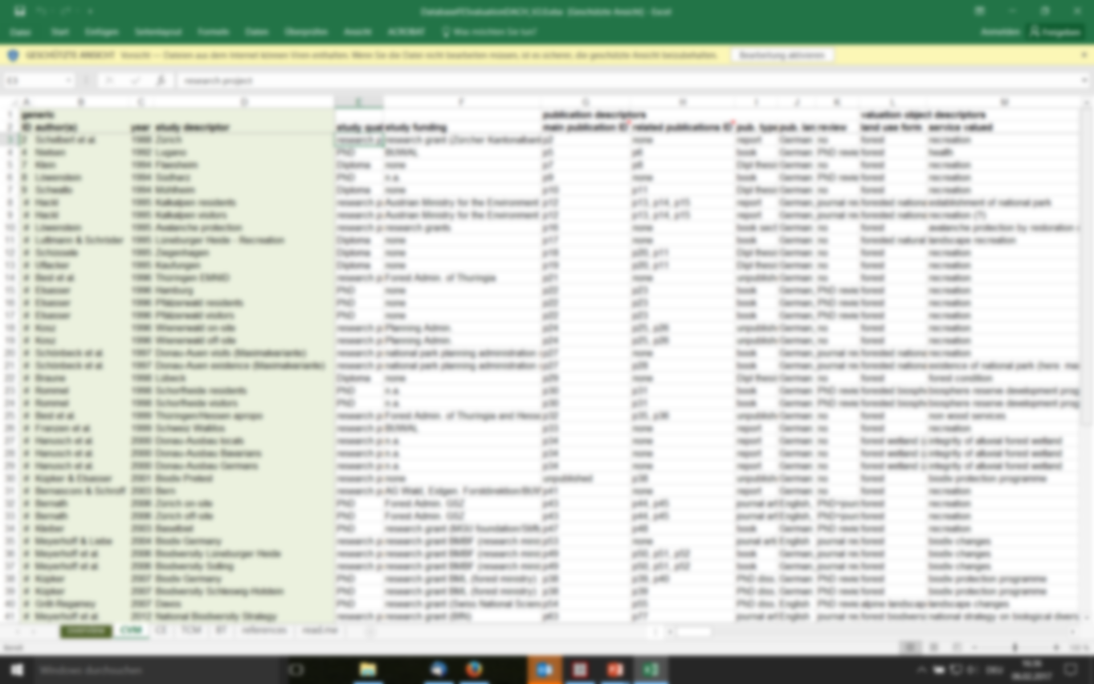
Hintergrund  Methode  Ergebnisse  Ausblick
Befragungsdatenbank
Literaturauswertung
Metadaten zu allen 78 Bewertungsstudien
  Deutschland
  Österreich
  Schweiz
Download verfügbar
Instituts-Webseiten

Slide 10
Hintergrund  Methode  Ergebnisse  Ausblick
Erhöhung des Waldanteils
Ausgangszustand:
derzeitiger Waldanteil in den Landkreisen
Räumliche Variation
  von < 13 %
  bis > 50 %

Slide 11
Hintergrund  Methode  Ergebnisse  Ausblick
Erhöhung des Waldanteils:
individuelle Bewertung
Datenbasis
  Choice Experiment (2013)
  8 Attribute, u.a. Waldanteil in Wohnumgebung
Ergebnisse: Zahlungsbereitschaft /Person für 1% mehr Wald
  von < 0 €/p/a
  bis > 10 €/p/a
Notes:
Sagebiel, J.; Glenk, K.; Meyerhoff, J. (2017): Spatially explicit demand for afforestation. Forest Policy and Economics 78, 190-199

Slide 12
Hintergrund  Methode  Ergebnisse  Ausblick
Erhöhung des Waldanteils:
aggregierte Bewertung
Ergebnisse: Hochgerechnete ZB im Landkreis für 1% mehr Wald
  von < 0 €/a
  bis > 2 Millionen €/a
  →Hoch, wenn Landkreis
  waldarm
  bevölkerungsreich

Slide 13
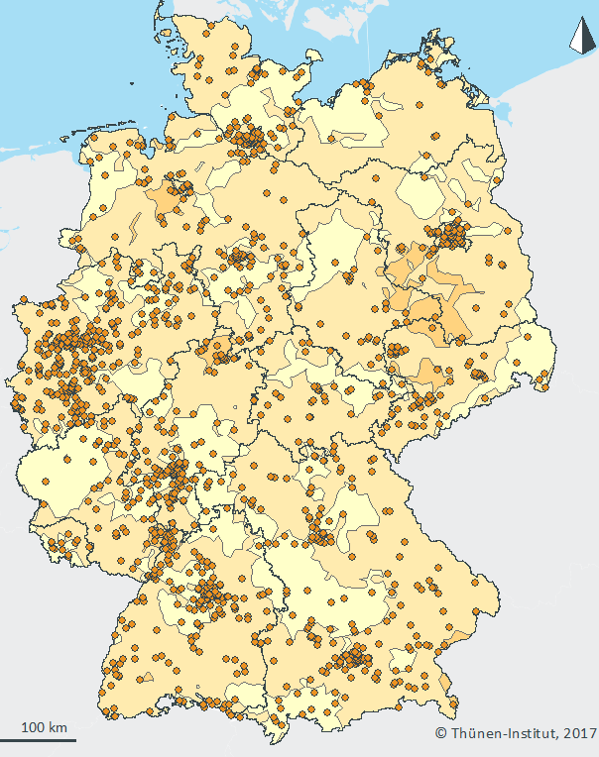

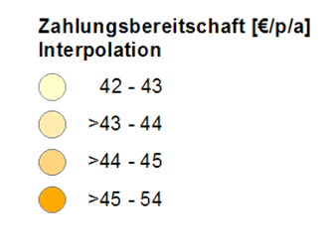
Hintergrund  Methode  Ergebnisse  Ausblick
Artenschutzleistung
Datenbasis
  Choice Experiment (2013)
  8 Attribute, u.a. Artenindikator (BfN) in Wohnumgebung
Ergebnisse (vorläufig): ZB/Person
für Erhöhung von 80 auf 85 Punkte
  von 42 €/p/a
  bis 54 €/p/a

Slide 14
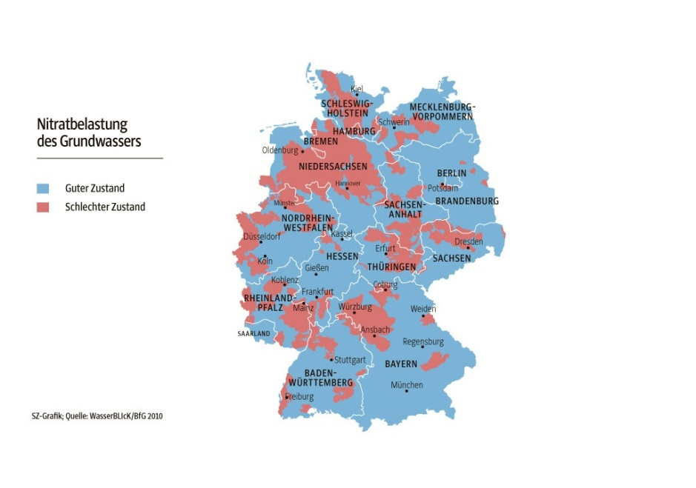
Hintergrund  Methode  Ergebnisse  Ausblick
Trinkwasserschutz
Datenbasis
  Wassergebühren/-entgelte der örtlichen Trinkwasserversorger
  Verschneidung mit regionalem Waldanteil
Ergebnisse (vorläufig):
  Positiver Einfluss der Bewaldung bisher nicht nachweisbar
  → Differenziertere Modellierung nötig
Notes:
(Hypothese: höherer Waldanteil im Einzugsgebiet senkt Bereitstellungskosten)

Slide 15
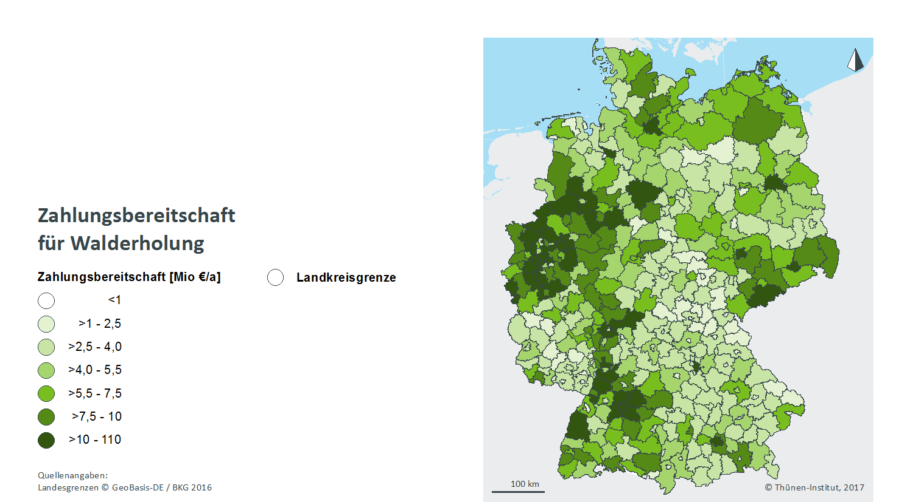
Hintergrund  Methode  Ergebnisse  Ausblick
Erholungsleistung
Datenbasis
    CVM (2011), jährliche ZB für Waldbetretensrecht in Wohnumgebung
Ergebnisse:
Reg. Differenzen individueller ZB kaum nachweisbar
Hochgerechnete ZB im Landkreis
  von < 1 Mio. €/a
  bis 110 Mio. €/a
Notes:
Elsasser, P.; Weller, P. (2013): Aktuelle und potentielle Erholungsleistung der Wälder in Deutschland: Monetärer Nutzen der Erholung im Wald aus Sicht der Bevölkerung [Current and potential recreation value of forests in Germany: monetary benefits of forest recreation from the population’s perspective ]. Allgemeine Forst- und Jagdzeitung 184 (3/4), 83-95

Slide 16
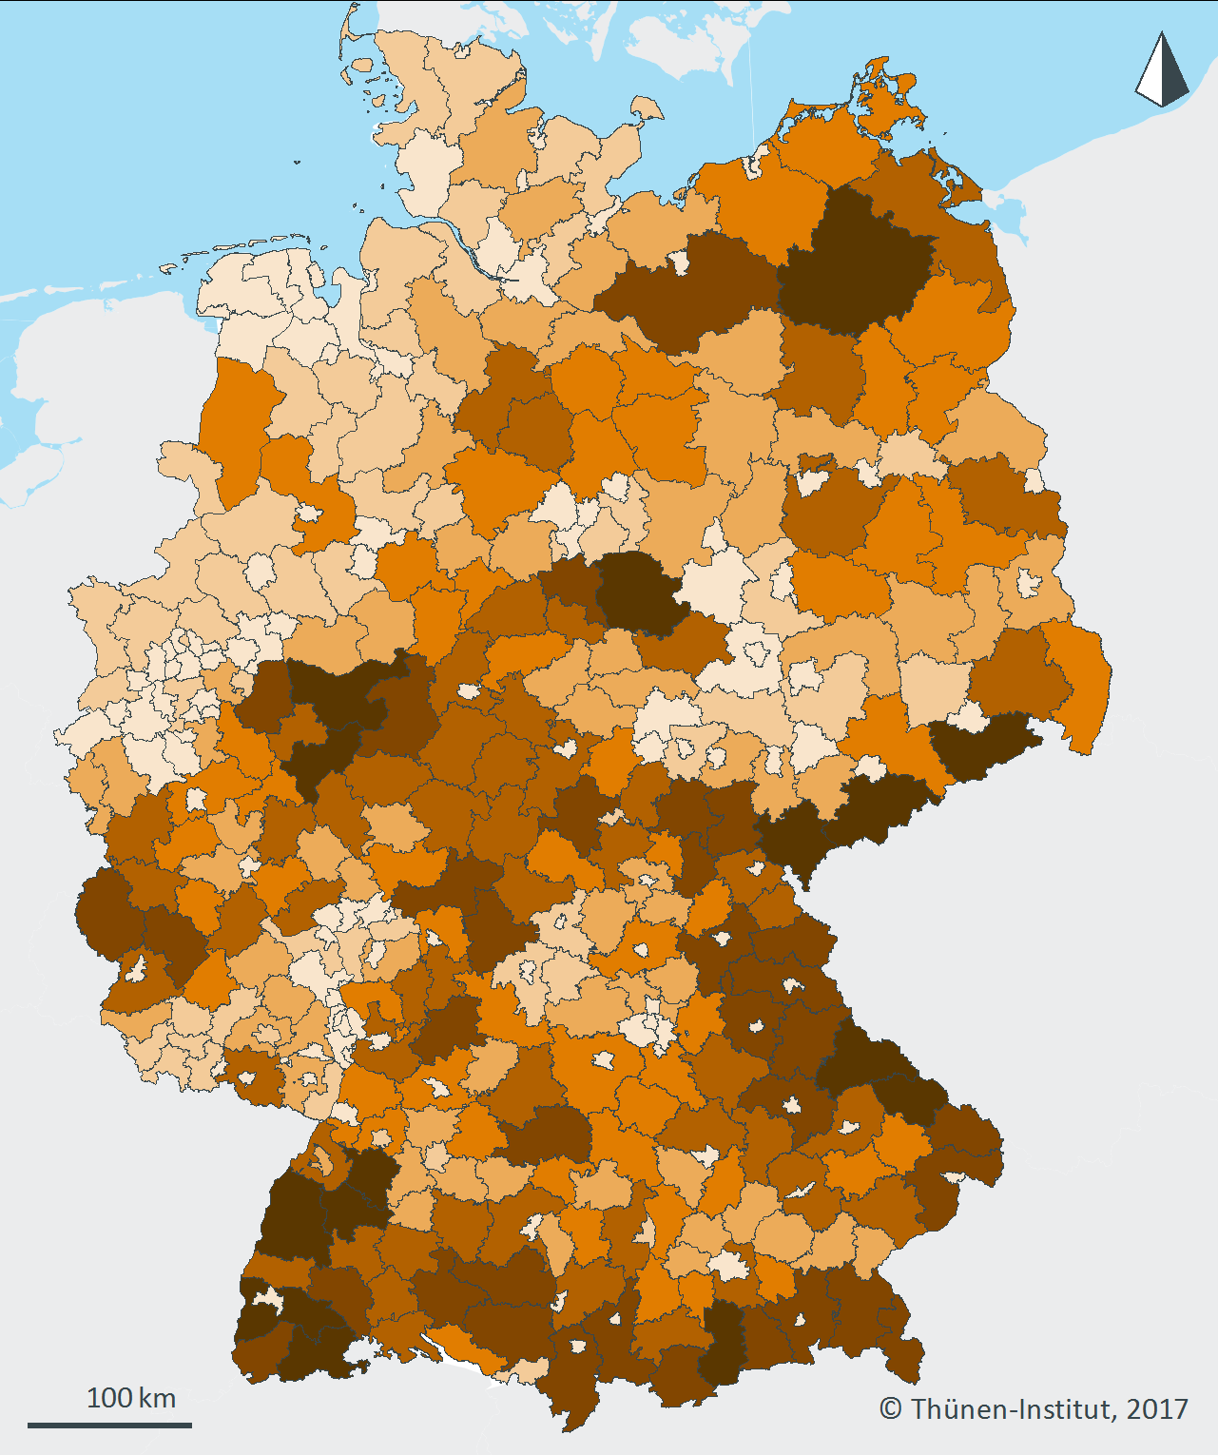
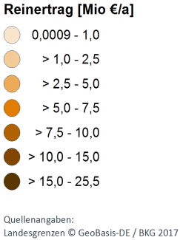
Hintergrund  Methode  Ergebnisse  Ausblick
Rohholzproduktion
Datenbasis
    Finanzielle Erträge nach Entwurf Bewertungsgesetz (Anlage 28)
    Kombiniert mit Zuwachs nach Wuchsgebieten
Ergebnisse:
  von ~ 0 Mio. €/a
  bis > 25 Mio. €/a
Notes:
Gesetzentwurf des Bundesrates zur Änderung des BewG vom 4.11.17, der nach §203 neue Paragraphen für die Bewertung forstwirtschaftlicher Grundstücke vorsieht: http://www.bundesrat.de/SharedDocs/drucksachen/2016/0501-0600/515-16(B).pdf?__blob=publicationFile&v=1
dort Anlage 28 (zu §222 Abs. 3)

Slide 17
Hintergrund  Methode  Ergebnisse  Ausblick
Weiterentwicklung zu Simulationsmodell
Derzeitiger Stand
  Abbildung der Werte von Waldleistungen im Status Quo
  Vergleich zwischen Werten unterschiedlicher Waldleistungen
  Analyse regionaler Einflussfaktoren auf Höhe dieser Werte
Geplante Weiterentwicklung
  Abbildung der Reaktion auf Änderungen der Eingangsvariablen
  Wechselwirkungen zwischen Waldleistungen
Szenarienanalysen
  Abbildung der Auswirkung politischer Steuerungsmaßnahmen
  Identifikation regionaler „hot spots“ einzelner Leistungen

Slide 18
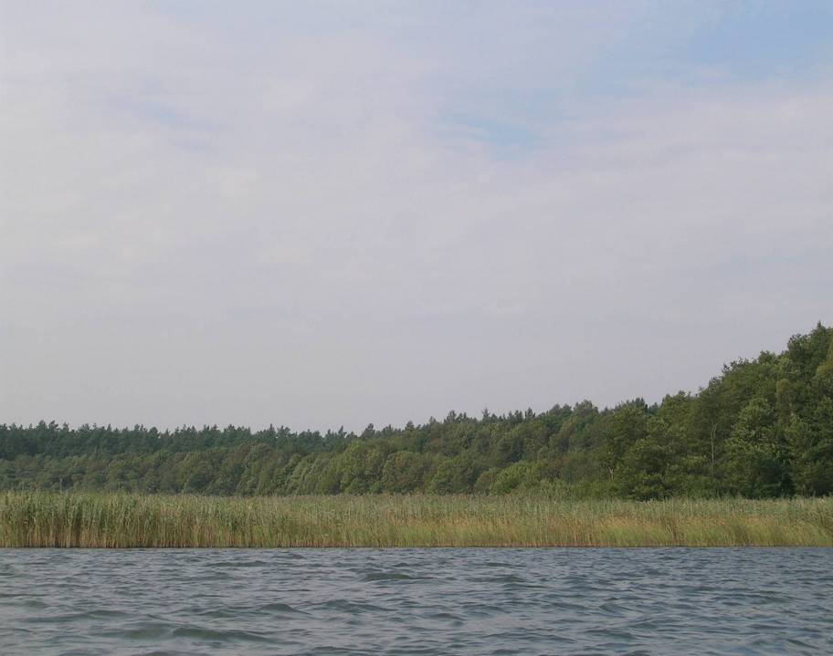
Vielen Dank …
an Sie/Euch
an unsere Kooperationspartner

Slide 19
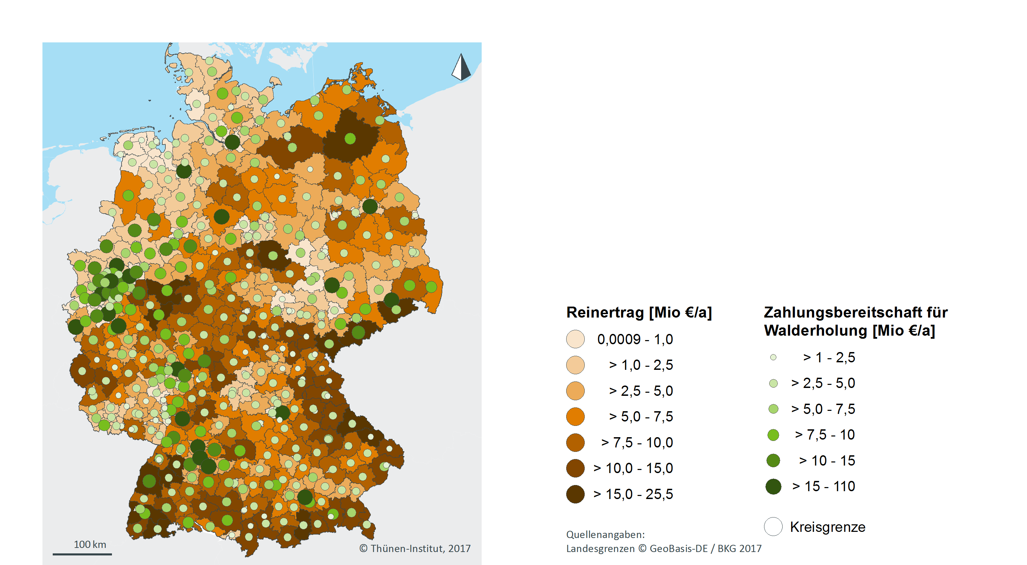
Hintergrund  Methode  Ergebnisse  Ausblick
Vergleich Rohholz - Erholung

